Slide 1
图像融合
117020910118
周伟艳
2018年6月

Slide 2
目录 Contents
1
图像融合效果图
2
程序使用方法
3
算法介绍

Slide 3
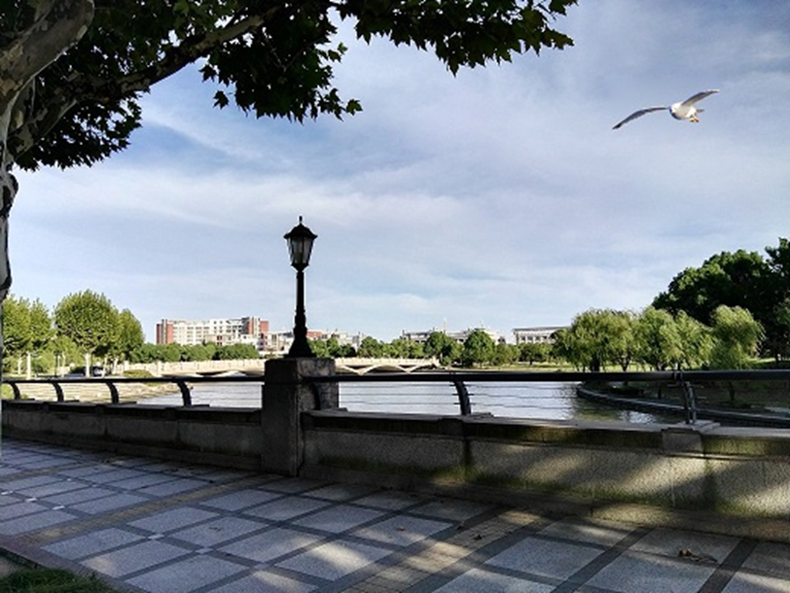
1.图像融合效果图（1）
destinationsV1.jpg
sourceV1_2.jpg
resultV1_V1_2.jpg

Slide 4
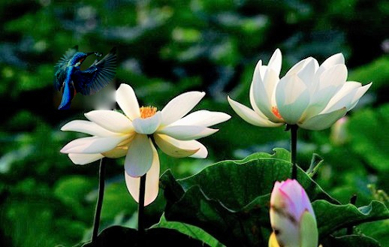
1.图像融合效果图（2）
destinationsV3.jpg
sourceV4.jpg
resultV3_V4.jpg

Slide 5
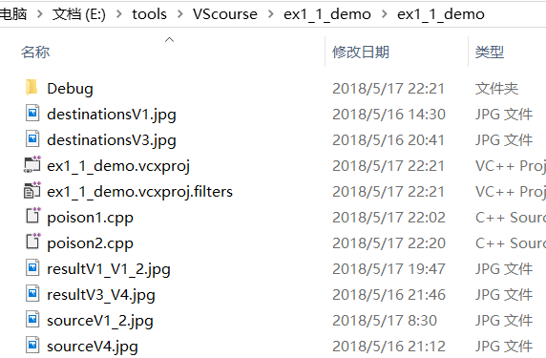
2.程序使用方法
操作系统：Windows10
软件平台：Visual Studio Ultimate 2013(版12.0.21005.1REL) + OPENCV 3.0.0
运行时图片位置与新建项目位置相同。
如：E:\tools\VScourse\ex1_1_demo\ex1_1_demo
将poison1.cpp添加到源文件进行运行，
即可得到resultV1_V1_2.jpg
将poison2.cpp添加到源文件进行运行，
即可得到resultV3_V4.jpg

Slide 6
2.程序使用方法
（1）打开VS2013
（2）新建空白Win32控制台应用程序ex1_1_demo
（3）配置属性表文件
（4）将配置好的属性表文件添加到属性管理器
（5）添加源程序

Slide 7
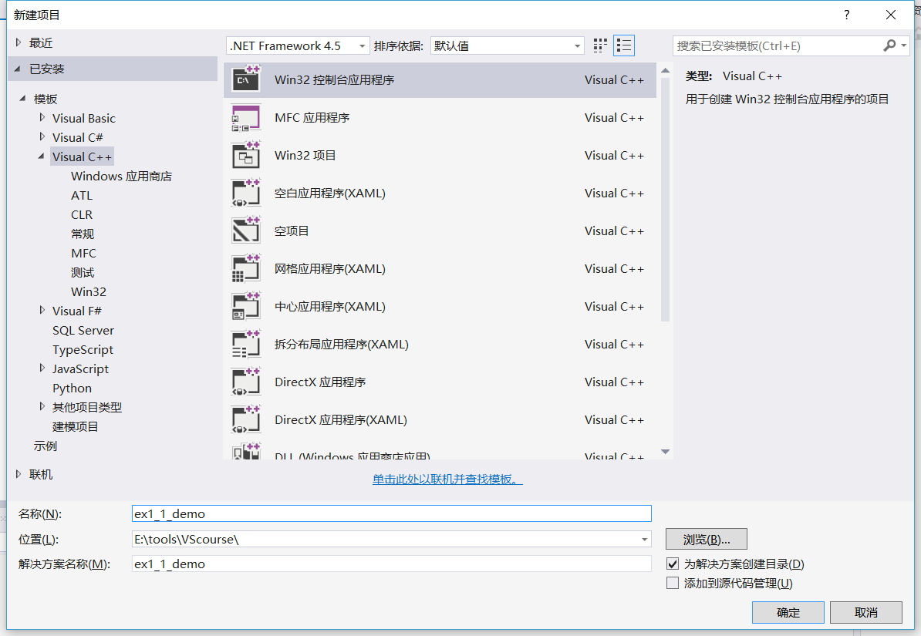
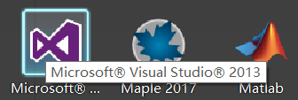
2.程序使用方法
（1）双击打开VS2013
（2）新建空白Win32控制台应用程序ex1_1_demo
文件--新建--项目(单击浏览选择存储位置)
确定--下一步--空项目--完成
Fig1
Fig 2

Slide 8
2.程序使用方法
（3）配置属性表文件
OpenCV - win7+vs2013(2012)+opencv3.0.0 环境配置 （以及配置技巧）win10亲试可用。
存储属性表文件备用。opencv的安装位置不同，配置属性表也不同。

Slide 9
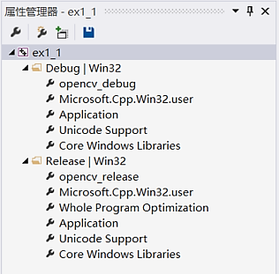
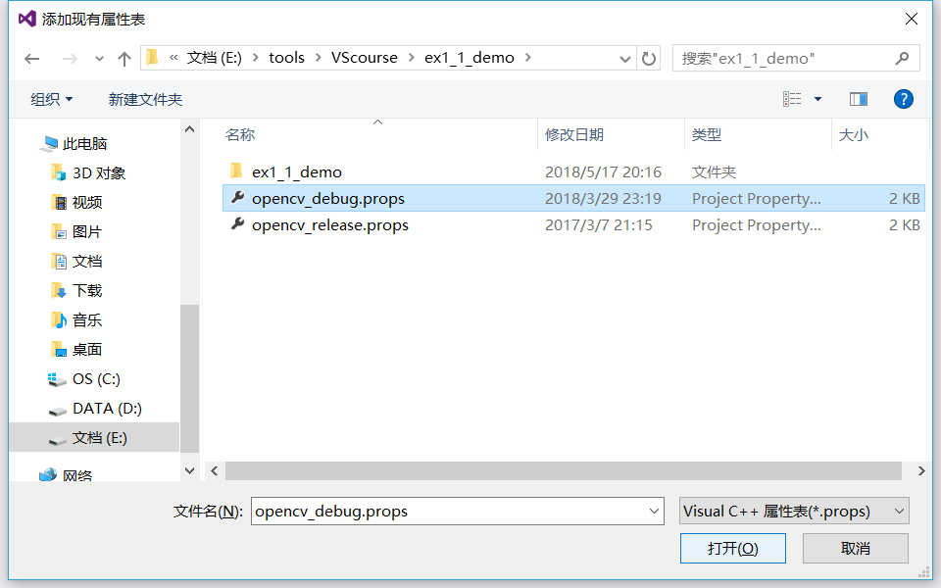
2.程序使用方法
（4）将配置好的属性表文件添加到属性管理器
将上面个文件复制粘贴到ex1_1_demo所在文件夹下，例如本例中，文件目录为E:\tools\VScourse\ex1_1_demo
在属性管理器右击Debug|Win32，如Fig3。
添加现有属性表，如Fig4。
单击打开
同理，添加opencv_release.props, 在属性管理器右击Release|Win32, 添加现有属性表, 单击打开(若只在debug模式下运行，此步骤可以省略)
若没有看到属性管理器，则单击视图--其他窗口--属性管理器，将其调出。
Fig 3
Fig 4

Slide 10
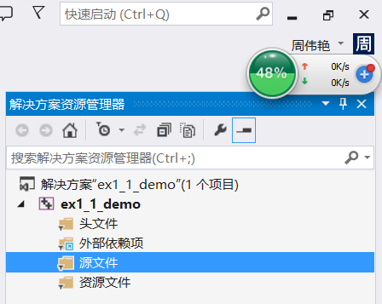
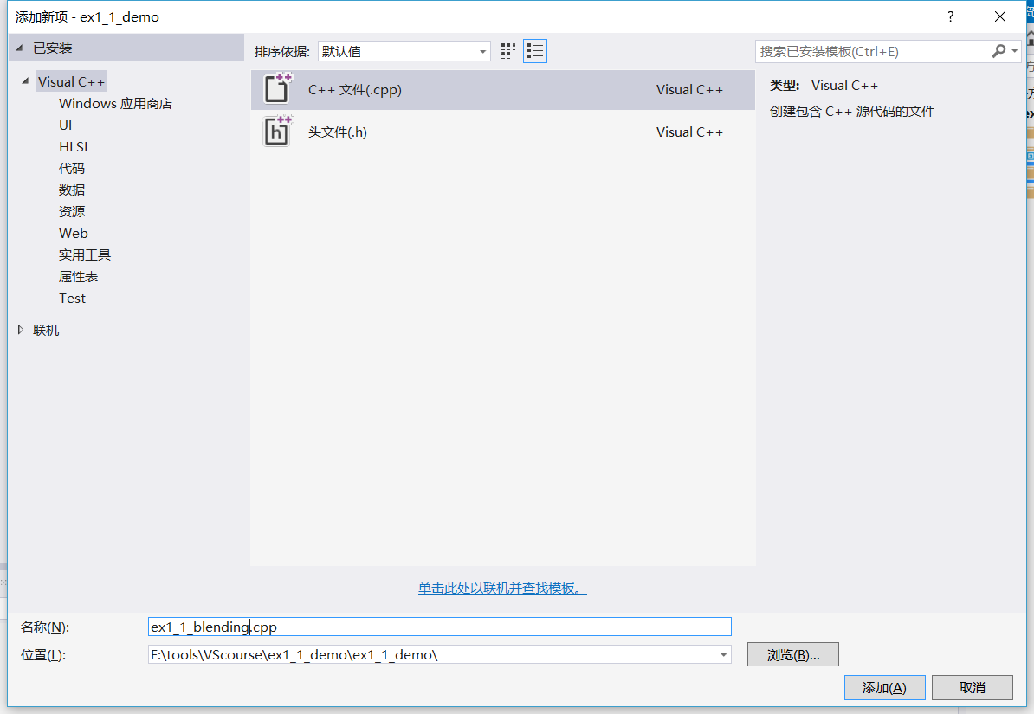
2.程序使用方法
（5）添加源程序
单击解决方案资源管理器，如Fig5。若没有看到，则单击视图--解决方案资源管理器，将其调出。
右击源文件--添加--新建项--添加，新建ex1_1_blending.cpp，如Fig6
Fig 5
Fig 6

Slide 11
3.算法介绍
（1）图片读取
（2）求取图像的梯度场
（3）求解融合图像的散度
（4）泊松重建
（5）图像融合效果改进

Slide 12
3.算法介绍——图像融合效果图（1）
（1）图片读取
Mat img1, img2;
Mat in1 = imread("sourceV1_2.jpg");
Mat in2 = imread("destinationsV1.jpg");
imshow("src", in1);
imshow("dst", in2);

Slide 13
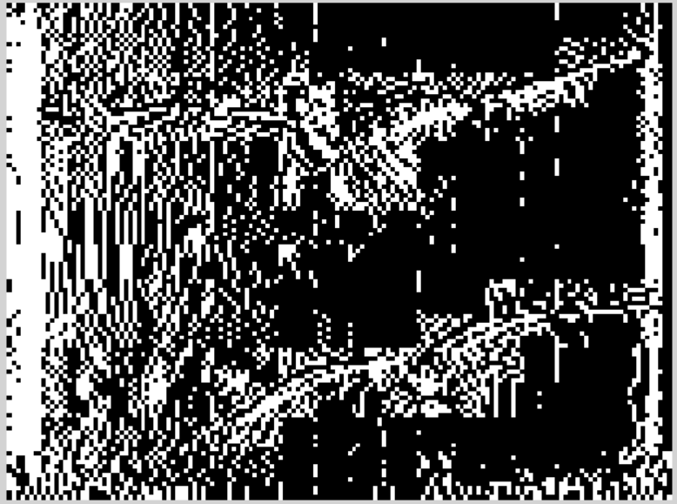
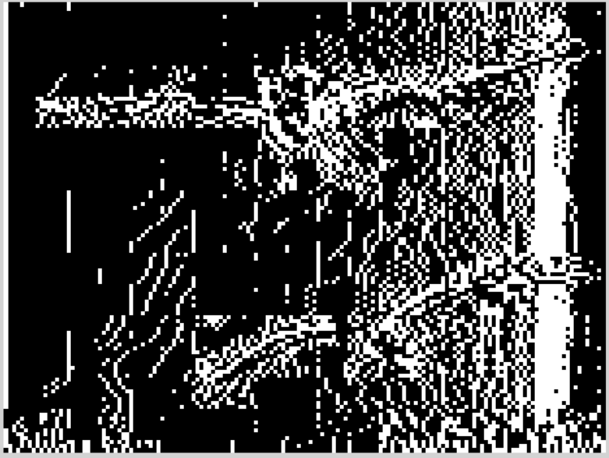
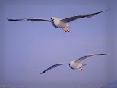
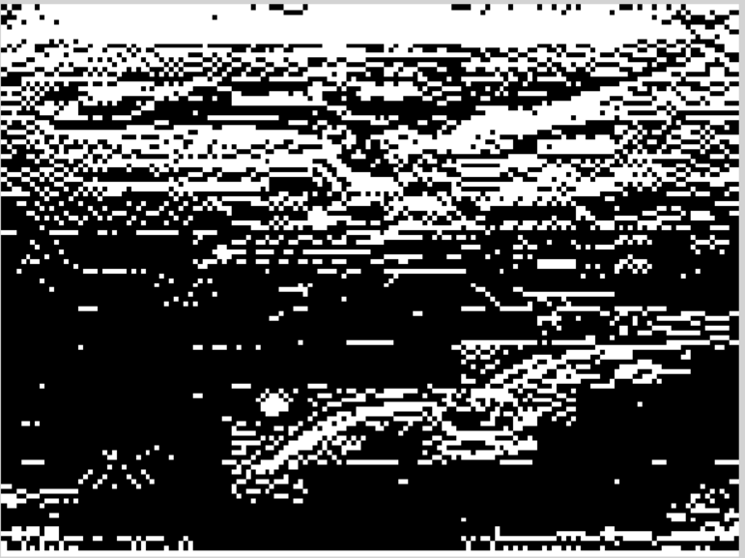
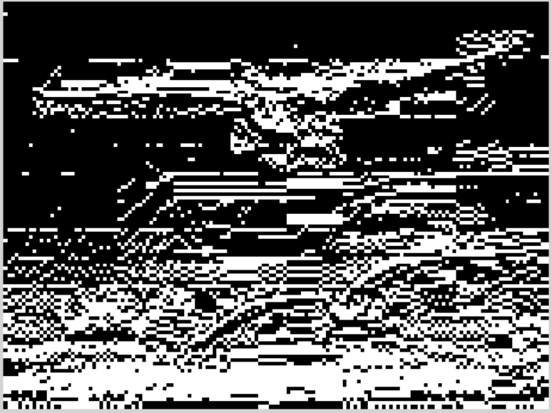
3.算法介绍
（2）求取图像的梯度场
(a) Xp
(b) Xn
(c) Yp
(d) Yn
Fig 7 sourceV1_2.jpg 4个方向的梯度

Slide 14
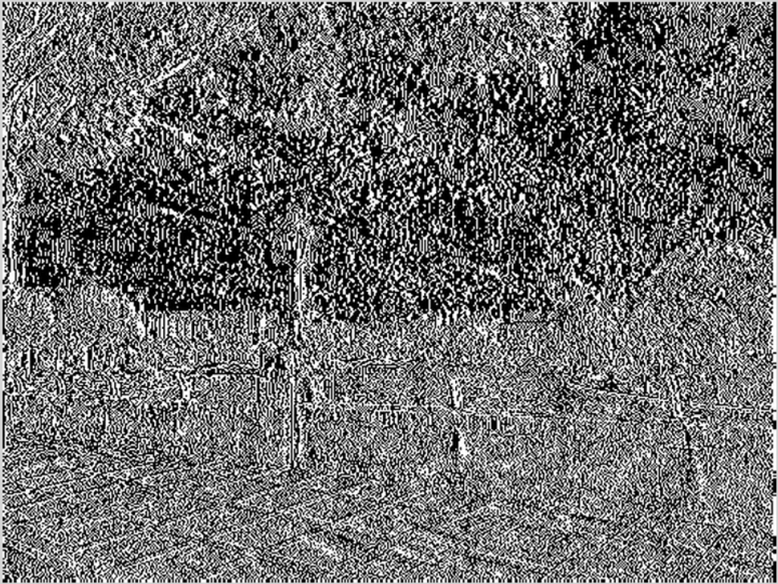
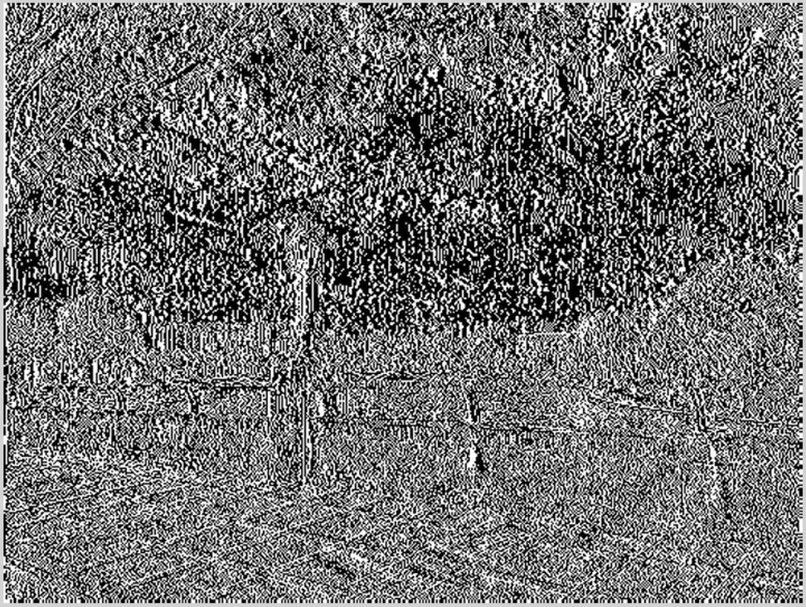

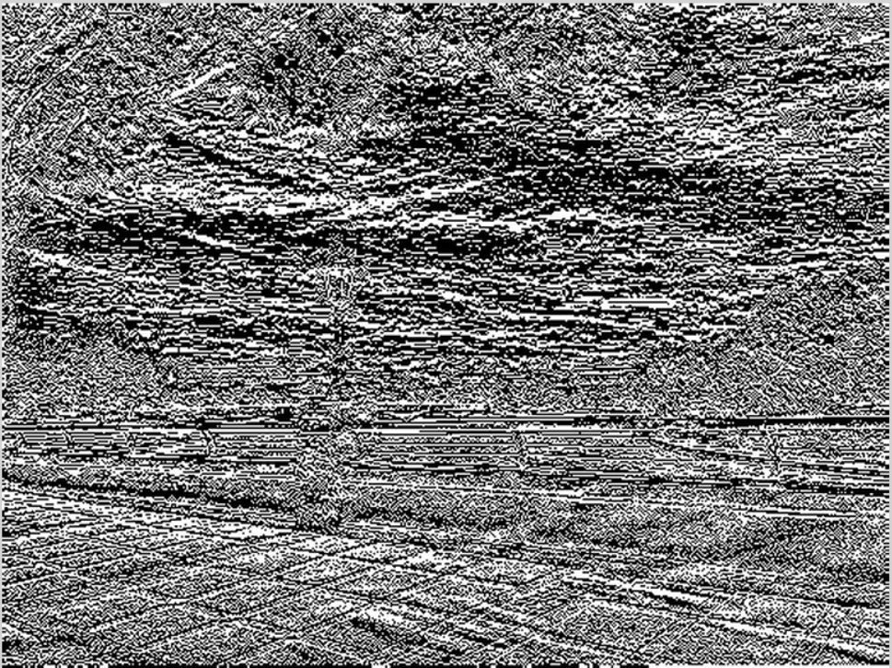
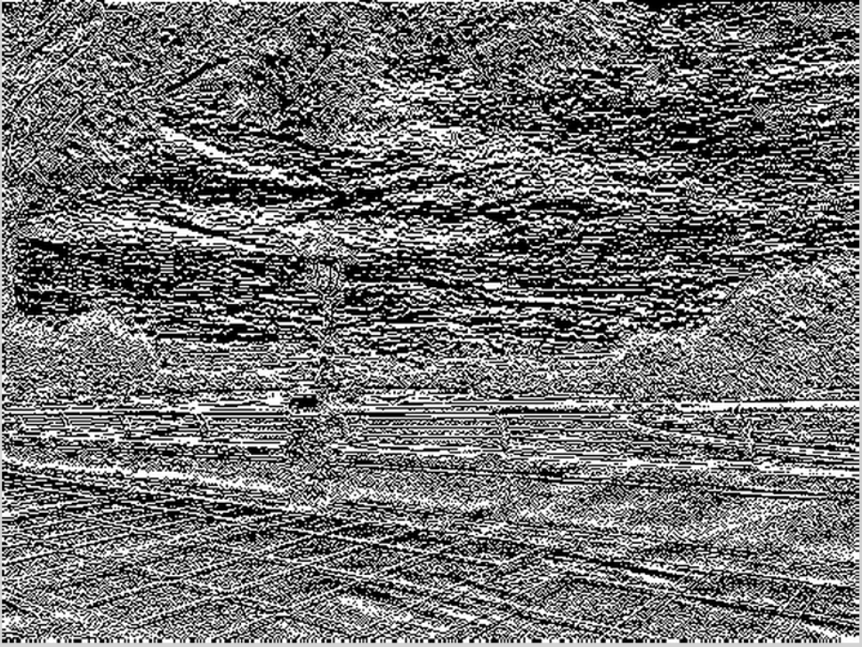
3.算法介绍
（2）求取图像的梯度场
(a) Xp
(b) Xn
(c) Yp
(d) Yn
Fig 8 destinationsV1.jpg4个方向的梯度

Slide 15
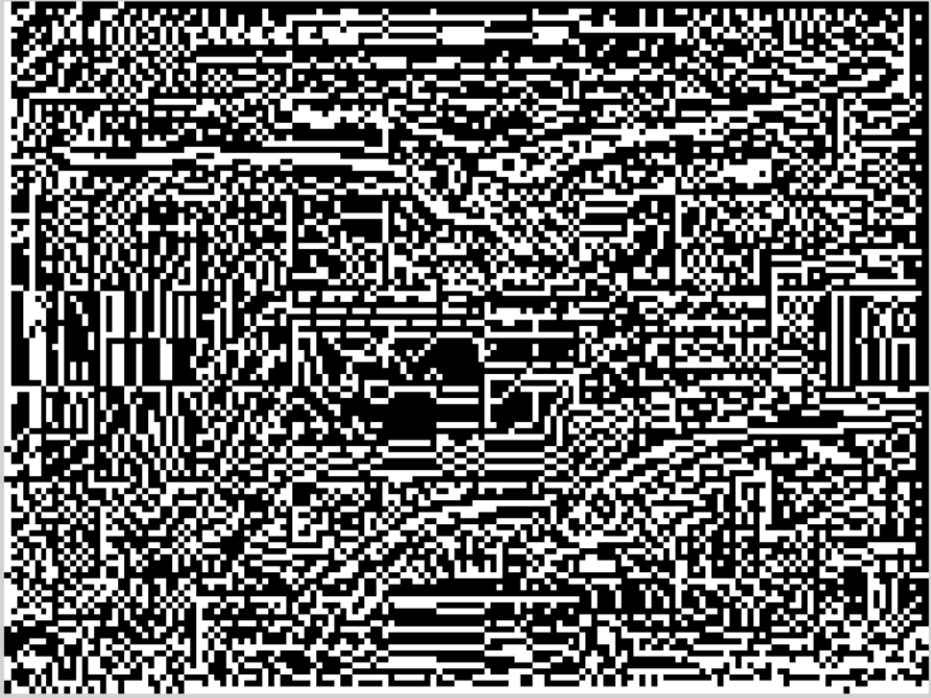
3.算法介绍
（3）求解融合图像的散度
Mat grad = MergeGradXp + MergeGradXn + MergeGradYp + MergeGradYn;

Slide 16

3.算法介绍
（4）泊松重建
计算系数矩阵A
利用散度和边界条件计算b
求解Ax=b
resultV1_V1_2.jpg

Slide 17
3.算法介绍——图像融合效果图（2）
（1）图片读取
Mat img1, img2;
Mat in1 = imread("sourceV4.jpg");
Mat in2 = imread("destinationsV3.jpg");
imshow("src", in1);
imshow("dst", in2);

Slide 18
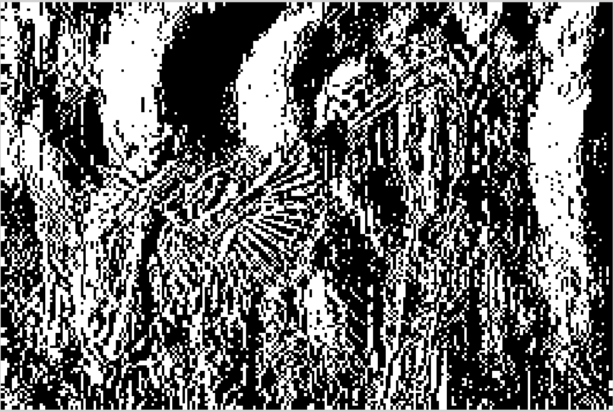
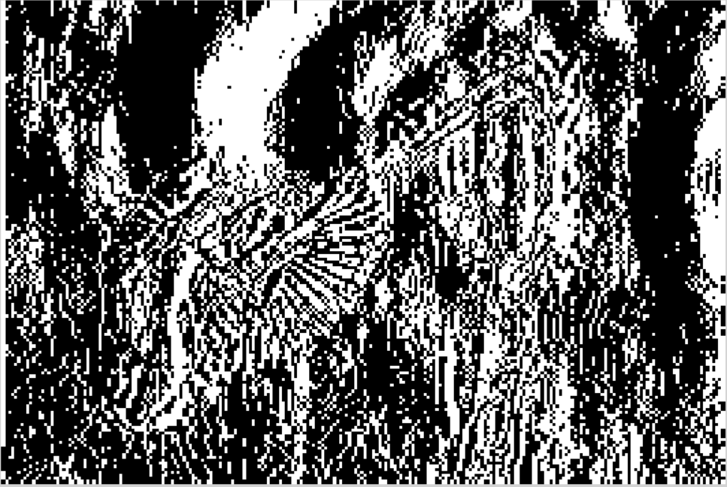
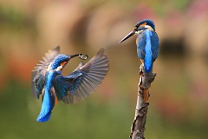
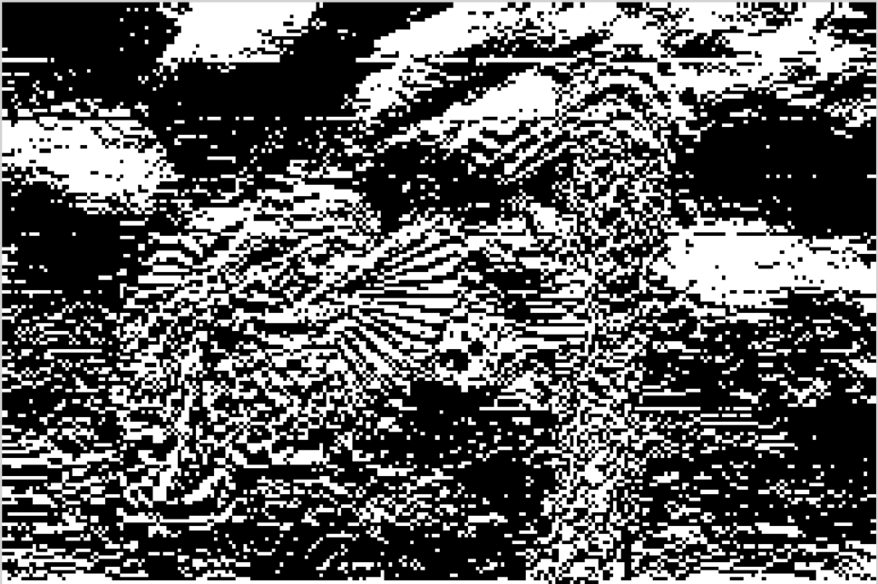
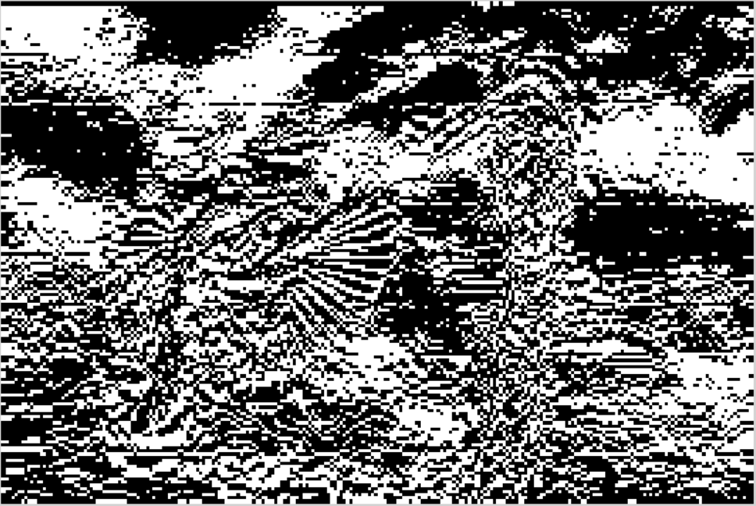
3.算法介绍
（2）求取图像的梯度场
(a) Xp
(b) Xn
(c) Yp
(d) Yn
Fig 10 sourceV4.jpg 4个方向的梯度

Slide 19
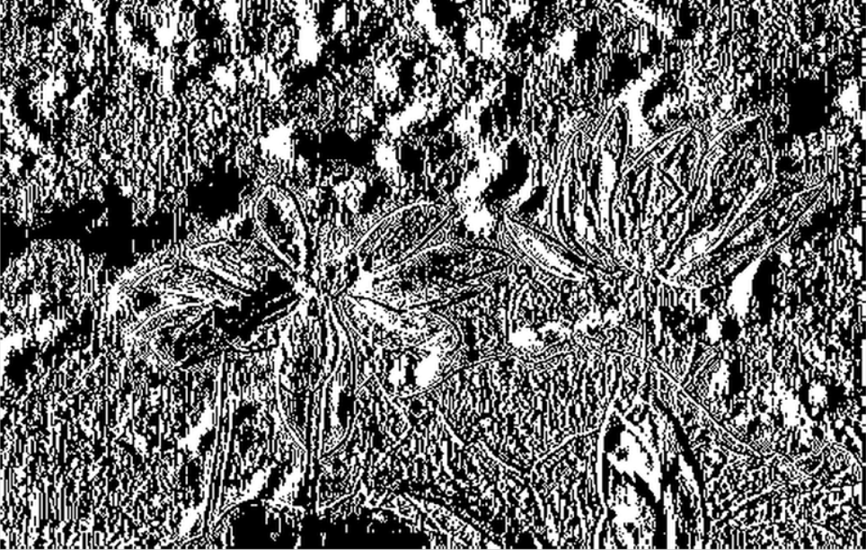
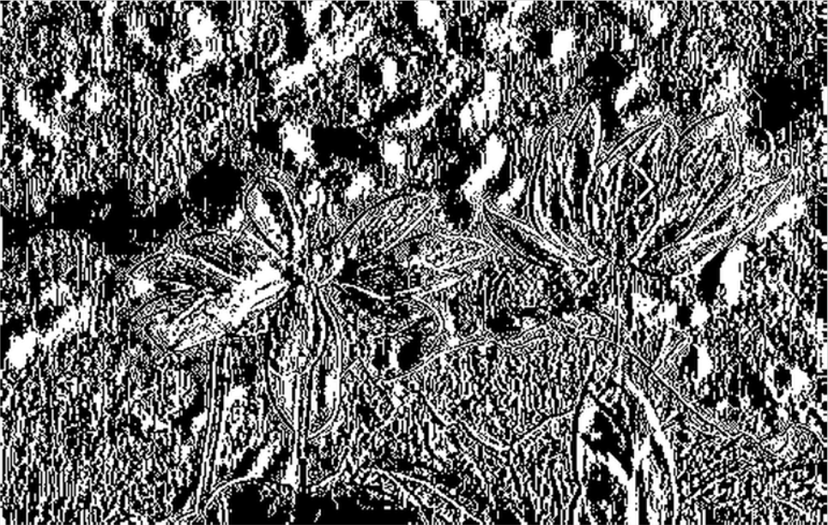
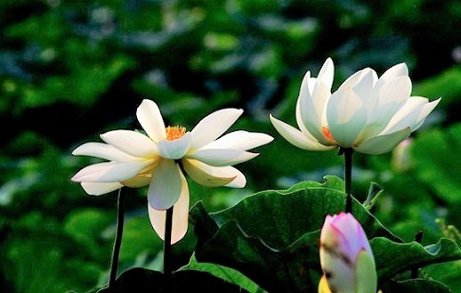
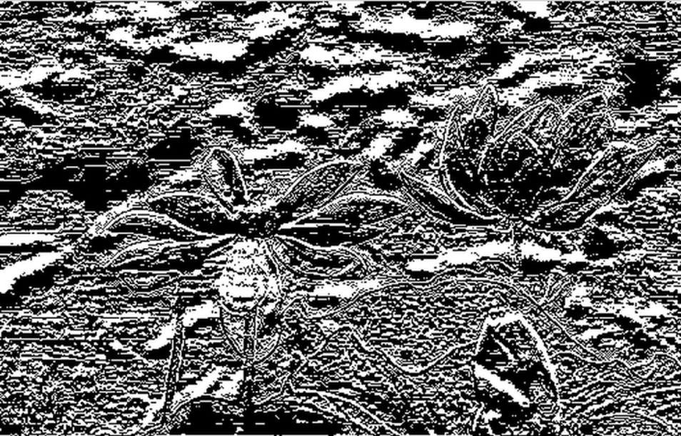
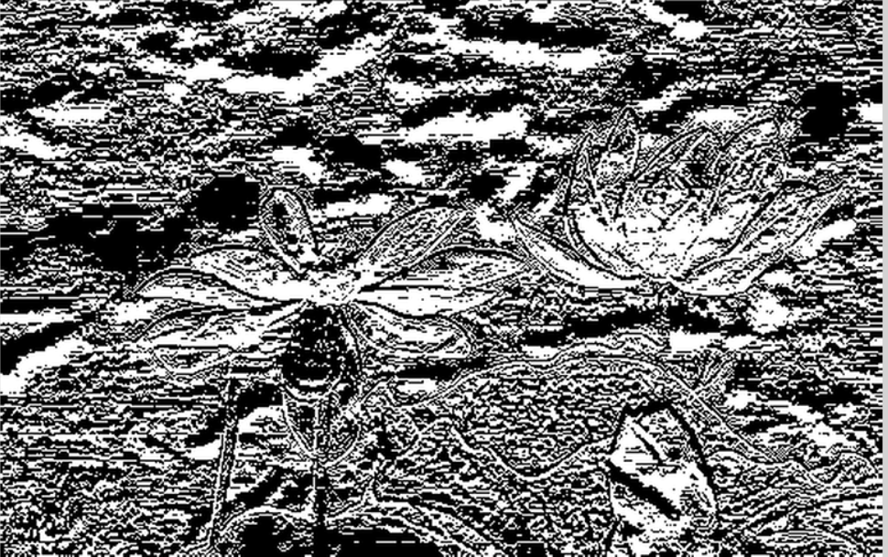
3.算法介绍
（2）求取图像的梯度场
(a) Xp
(b) Xn
(c) Yp
(d) Yn
Fig 11 destinationsV3.jpg4个方向的梯度

Slide 20
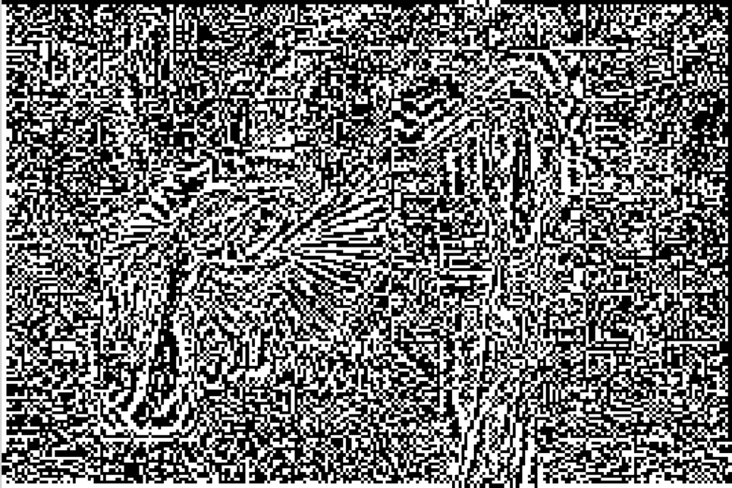
3.算法介绍
（3）求解融合图像的散度
Mat grad = MergeGradXp + MergeGradXn + MergeGradYp + MergeGradYn;

Slide 21
3.算法介绍
（4）泊松重建
计算系数矩阵A
利用散度和边界条件计算b
求解Ax=b
resultV3_V4.jpg

Slide 22
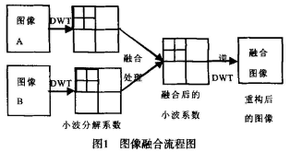
3.算法介绍
（5）图像融合效果改进
结合数学形态学和小波变换改进图像融合算法。处理高频系数时，进行形态学边缘检测和加权平均融合。

Slide 23
谢谢！

